Slide 1




Análisis de datos ecommerce
Para las marcas:
Uso de algoritmos de clasificación y clusteing.

Slide 2
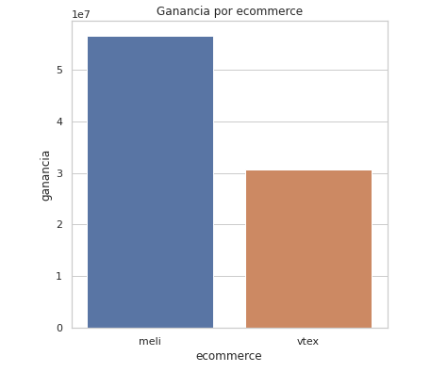
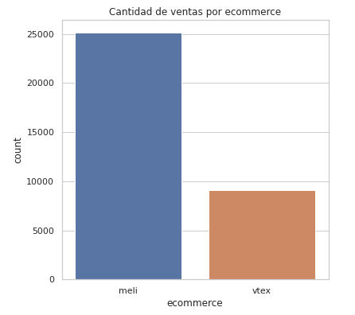
Análisis de datos ecommerce
Distribución de ventas del Primer trimestre 2021:

Slide 3
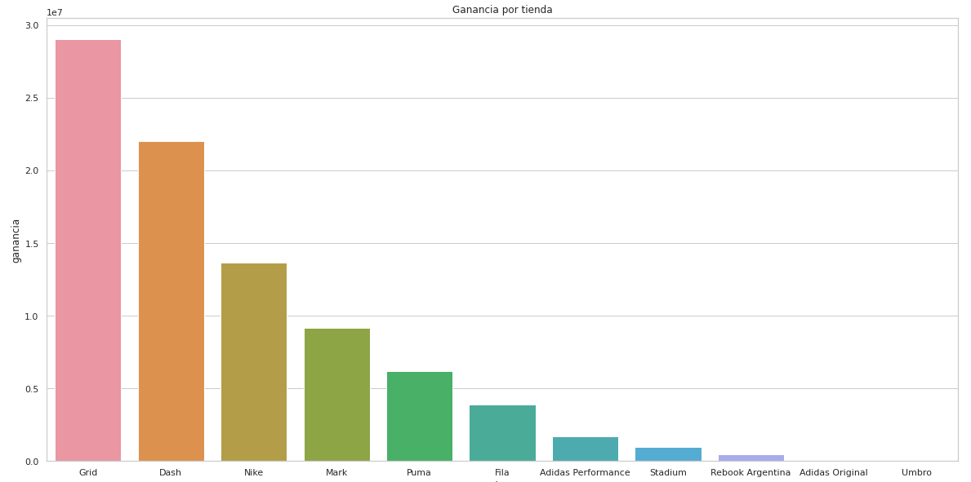
Análisis de datos ecommerce
Ganancias por Tienda:
Grid con 4 años de antigüedad es la marca que mejor se posicionó en el canal online obteniendo ganancias superiores a Dash que es la marca histórica de la empresa, teniendo en cuenta que GRID suele manejar lanzamientos exclusivos evidencia la respuesta del mercado en ese sentido

Slide 4
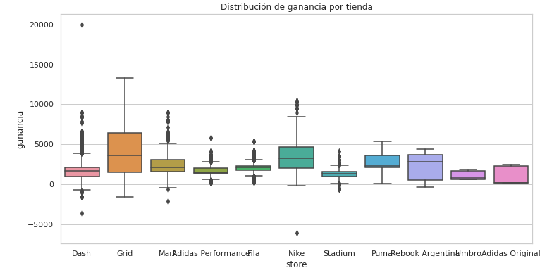
Análisis de datos ecommerce
Se puede notar que:
La tienda "Grid" tal como vimos anteriormente es la que mayor ganancia genera. La segunda que mayor ganancia genera es "Dash", pero de acuerdo al boxplot tiene en promedio ganancias menores a varias de las tiendas y algunos outliers a analizar. También es la que mayor cantidad de ventas tiene.Ambas tienen pérdidas probablemente por las promociones que ofrecen. "Nike" tiene un caso de pérdida mayor a 5000 que habría que analizar en detalle para ver si corresponde a un error de datos o hubo realmente una venta con esa pérdida.
Comercialmente hablando este gráfico muestra la importancia del manejo de las tiendas oficiales de las marcas dentro de Meli, más si se tiene en cuenta la gráfica inicial que compara las ventas de Vtex con Meli

Slide 5
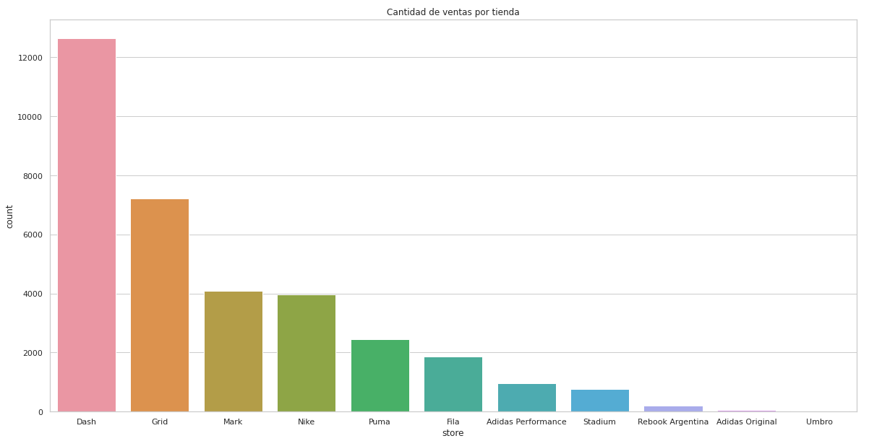
Análisis de datos ecommerce
Ventas por Tienda:
Teniendo en cuenta los gráficos anteriores se puede notar que el mayor volumen no representa mayor ganancia ya que en este caso Dash es la tienda con mayor volumen de la empresa.

Slide 6
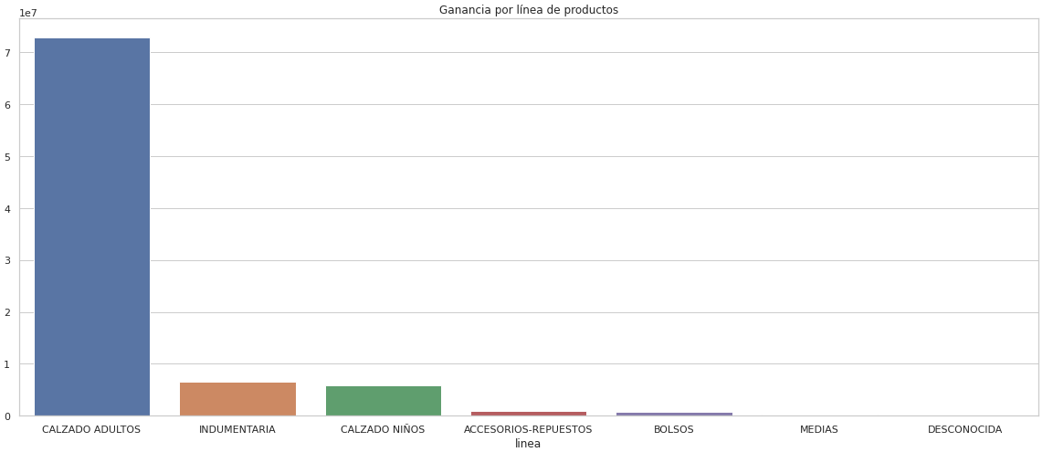
Análisis de datos ecommerce
Como se puede observar el grueso del negocio es calzado, pero no hay que descuidar las otras líneas ya que brindan variedad de productos en tienda y pueden derivar en sumar al valor de ticket promedio

Slide 7
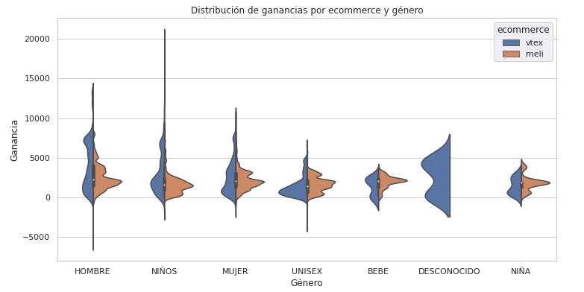
Análisis de datos ecommerce
Se puede notar que:
Tanto por ecommerce como por género no siguen una correlación de ganancias. El gráfico de Violín al igual que el boxplot también se ve afectado por algunos outliers a analizar

Slide 8
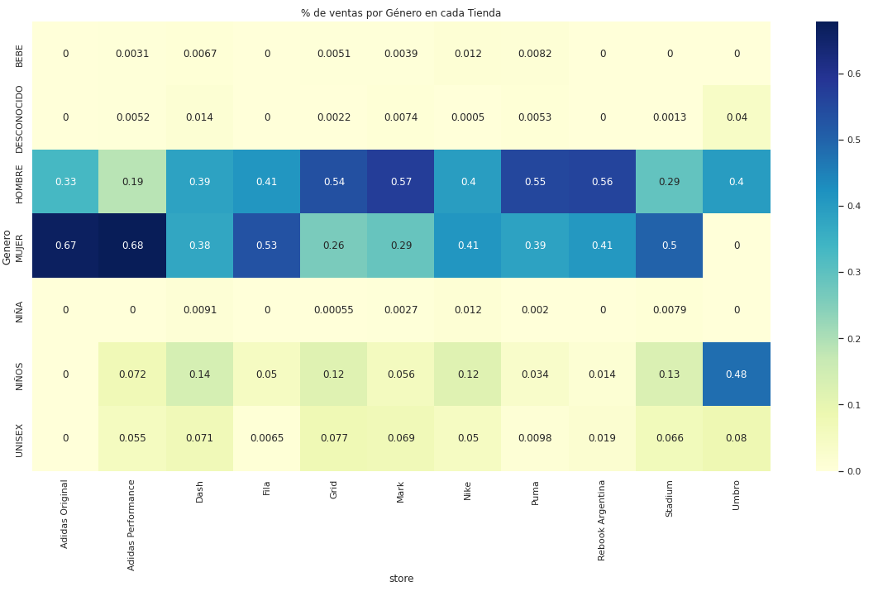
Análisis de datos ecommerce
Es interesante ver como las tiendas oficiales marcan la segmentación de preferencia del público sobre las marcas y en las tiendas propias que están las mismas marcas juntas con otras esa preferencia no es tan marcada.

Slide 9
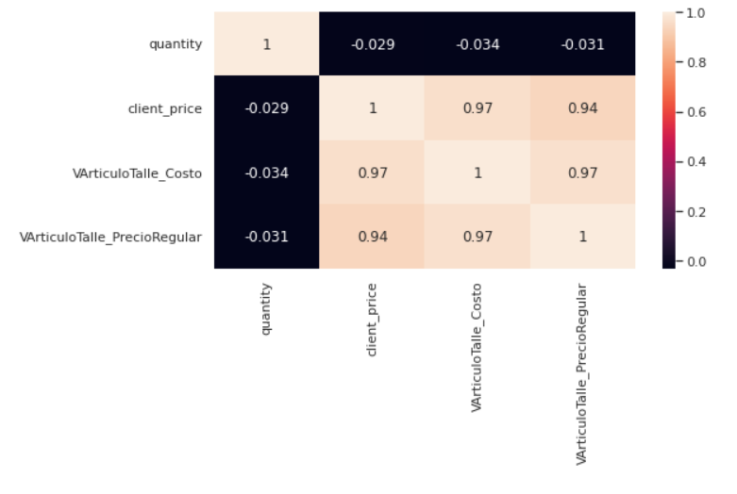
Análisis de datos ecommerce
Se puede notar que todas las variables de precio y costo están altamente correlacionadas positivamente (si una crece la otra también), lo cual da sentido al análisis ya que la ganancia se genera vendiendo a un precio superior al costo

Slide 10
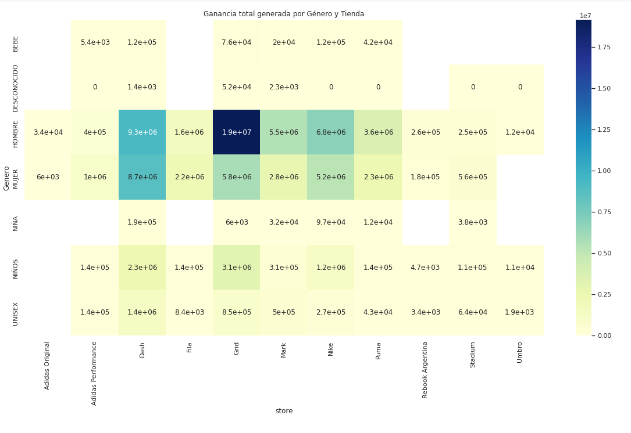
Análisis de datos ecommerce
Se puede notar que:
Casi todas las tiendas venden mayoritariamente productos para hombre y mujer, a excepción de "Umbro" que tiene un 50% de ventas en productos para niños. La mayor ganancia la genera la tienda "Grid" con artículos para hombres, seguida de "Dash" con artículos para hombres y mujeres.

Slide 11
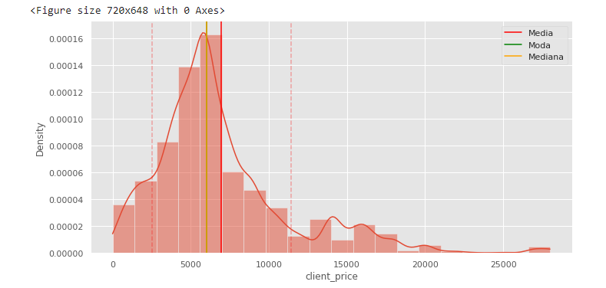
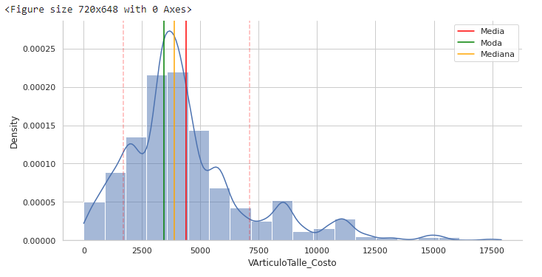
Análisis de datos ecommerce
Primera Imagen:
Histograma y curva de densidad de Precio al cliente con media, mediana y moda
Segunda Imagen:
Histograma y curva de densidad de precio de costo con media, mediana y moda

Slide 12
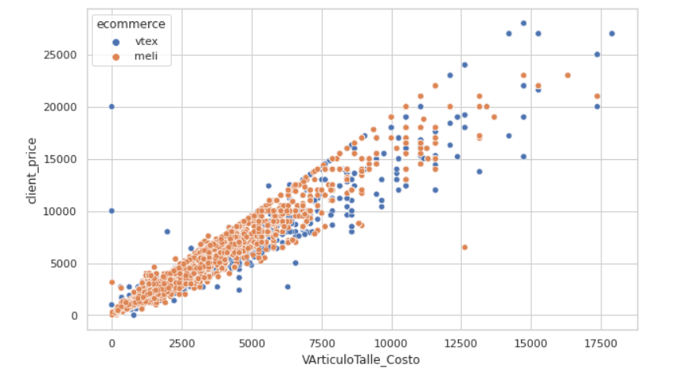
Análisis de datos ecommerce
Se puede notar que:
Para costos similares Meli en general vende a un mayor precio, por lo que es probable que genere mayor ganancia. Hay algunos casos atípicos a analizar donde el costo es 0 y el artículo se vendió con un precio determinado. Meli tiene mayor concentración de puntos en precios menores a 10000, por lo que es probable que genere mayor cantidad de ventas de productos en ese rango de precios.

Slide 13
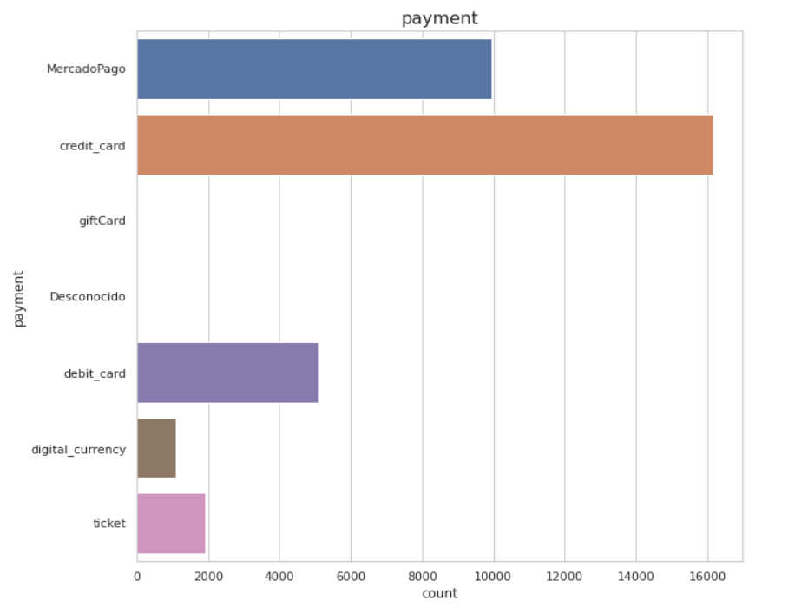
Análisis de datos ecommerce
Se puede notar que:
Los dos principales medios de pago poseen financiación, un punto a tener en cuenta para analizar posibles promociones para los medios de pago.

Slide 14
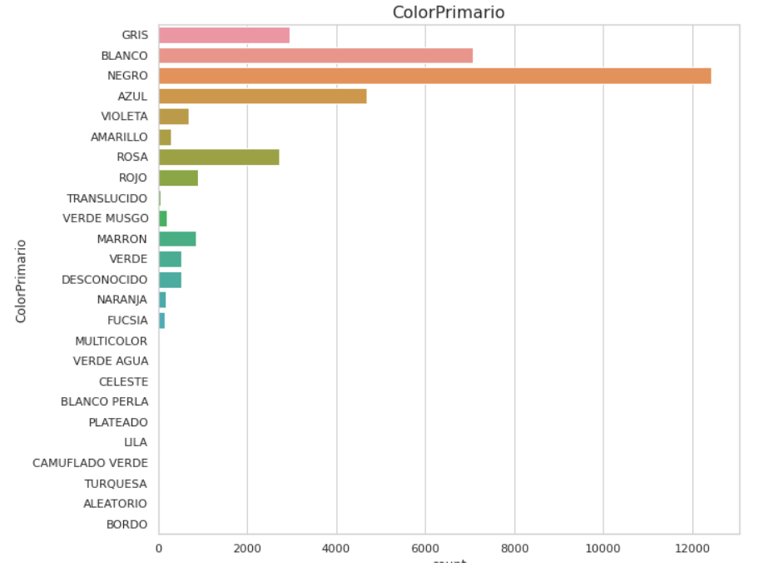
Análisis de datos ecommerce

Slide 15
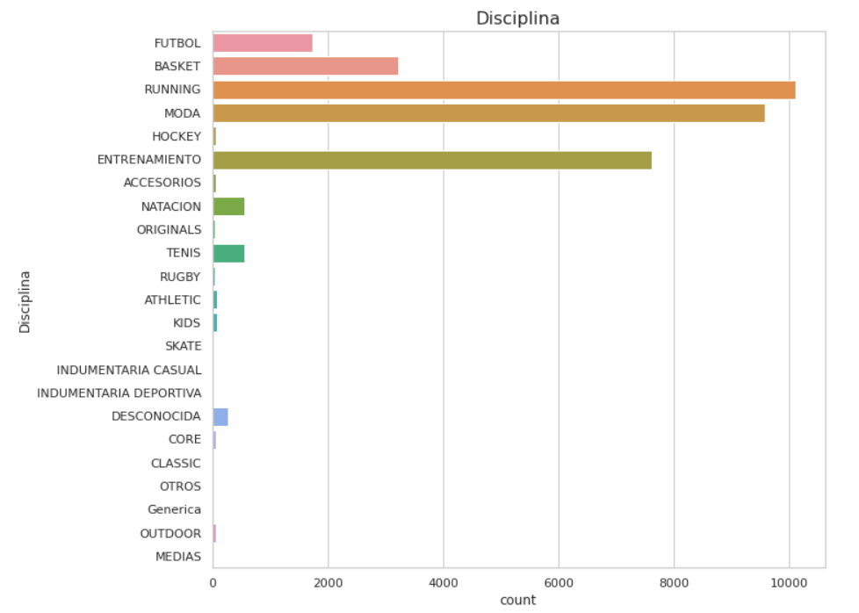
Análisis de datos ecommerce

Slide 16
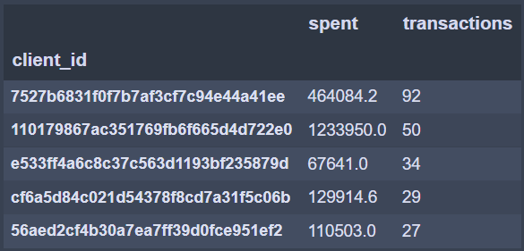
Análisis de datos ecommerce
Análisis de clientes y su recurrencia de compra
Utilizando el algoritmo k-means se segmentó a los clientes en grupos de acuerdo a dos variables:
- cantidad de dinero que gastaron (suma del precio de los productos que adquirieron)
- recurrencia de compra (cantidad de transacciones que realizaron)

Slide 17
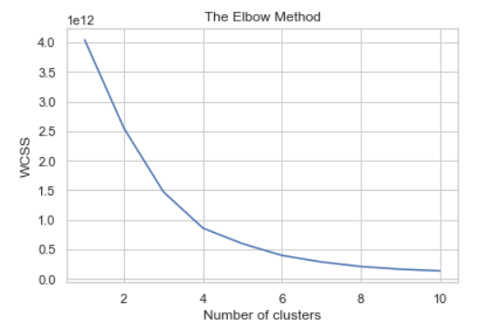
Análisis de datos ecommerce
Análisis de clientes y su recurrencia de compra
Mediante el Elbow Method se logró establecer que lo óptimo sería armar 4 clústers (grupos)

Slide 18
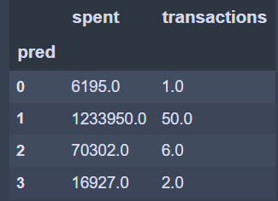
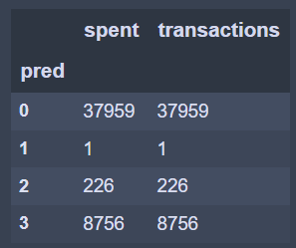
Análisis de datos ecommerce
Analisis de clientes y recurrencia de compra
Los grupos quedaron conformados de la siguiente manera:
El grupo 0 contiene la mayor cantidad de clientes, que solo compraron 1 vez y gastaron poco.
El grupo 1 contiene un único cliente que compró 50 veces y gastó mucha cantidad de dinero. Se debería analizar si corresponde a un error o es algún cliente mayorista
El grupo 2 contiene clientes recurrentes que gastan montos considerables de dinero.
El grupo 3 contiene clientes que compran esporádicamente o compraron una vez pero gastaron más que la mayoría.
mean
count

Slide 19
Análisis de datos ecommerce
Seleccion de Algoritmo de predicción para ecommerce
Se probaron algunos algoritmos de clasificación para predecir cuál sería el mejor ecommerce (vtex o meli) para publicar un artículo y aumentar las chances de que se venda en base a la información de ventas pasadas, y a su precio, la tienda y la línea del producto. Los algoritmos seleccionados fueron:
KNN con n_neighbors=3
Regresión logística
Random Forest con 200 árboles

Slide 20
Análisis de datos ecommerce
Performance de los modelos seleccionados
KNN
Accuracy score del Train: 0.8936290401807643 (89%)
Accuracy score del Test: 0.8801214830095696 (88%)
Regresión Logística
Accuracy score del Train: 0.8652126927988997 (86%)
Accuracy score del Test : 0.861325998510114 (86%)
Random Forest
Accuracy score del Train : 0.9130317319972492 (91%)
Accuracy score del Test 0.9014383129906596 (90%)
Conclusión:
De acuerdo al accuracy todos tienen similares valores entre Train y Test, pero el Random Forest alcanzó un 90% de precisión sobre el set de test, por lo que es el mejor a elegir para este caso.

Slide 21
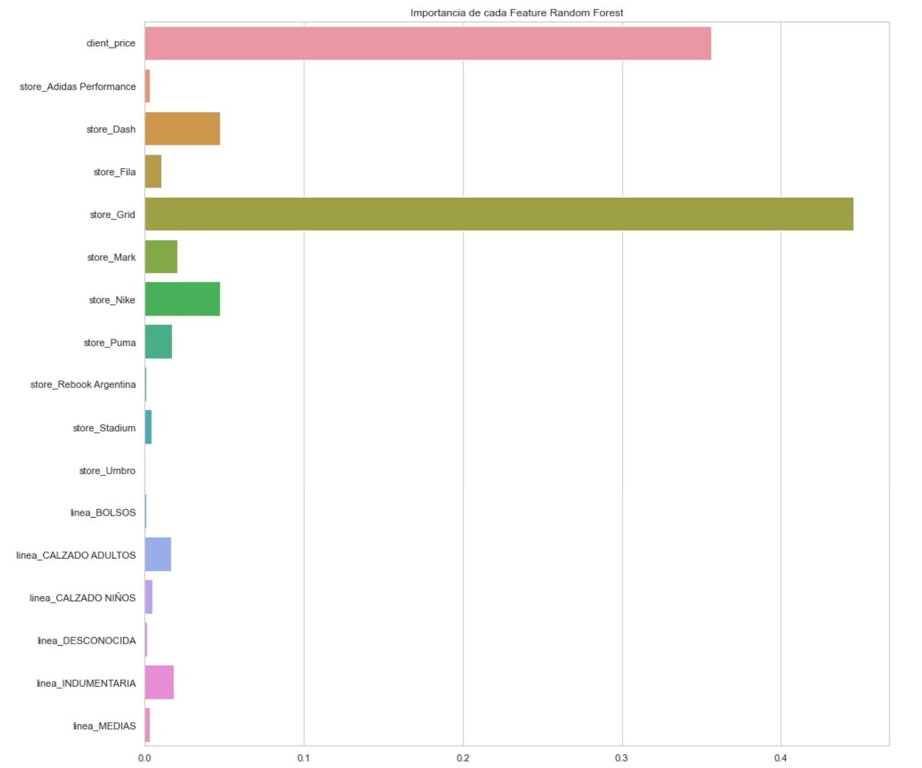
Conclusiones parciales
Seleccion de Algoritmo de predicción para ecommerce
Se calculo la importancia de las variables para el random forest
Como se puede notar en el gráfico las variables que más peso tienen para el algoritmo son:
La tienda que vende el producto es Grid.
El precio del producto.
La tienda que vende el producto es Dash o Nike.

Slide 22
Consideraciones a tener en cuneta para la siguiente entrega
Combinar el PCA obtenido con el análisis del K-means.
Hacer un análisis profundo de los grupos que arroja el algoritmo K-means.
Combinar el análisis de K-means con el algoritmo de clasificación.
Probar utilizando nuevas métricas de evaluación de modelos (ej: Matriz de confusión o curva ROC).

